Slide 1

ĐẠI HỌC CẦN THƠ • TRƯỜNG CNTT & TT
Báo cáo Thực hành
Kỹ năng số
Lịch sử, giao diện và phân tích so sánh
Discord, Slack và Microsoft Teams
Minh Quang và Quang Nhật

Slide 2

Bối cảnh và mục tiêu phân tích
Giao tiếp số đã trở thành hạ tầng của công việc, học tập và cộng đồng.
MỤC TIÊU
Đối chiếu lịch sử phát triển, tính năng cốt lõi và bối cảnh ứng dụng thực tế của ba nền tảng.

Slide 3
Giao tiếp số đã trở thành hạ tầng của công việc, học tập và cộng đồng.
Bối cảnh và mục tiêu phân tích
Ba nền tảng — ba điểm xuất phát
S
D
T
SLACK
DISCORD
TEAMS
Doanh nghiệp
Tích hợp quy trình
Cộng đồng
Thoại, chat, server
Tổ chức lớn
Office & họp trực tuyến
MỤC TIÊU
Đối chiếu lịch sử phát triển, tính năng cốt lõi và bối cảnh ứng dụng thực tế của ba nền tảng.

Slide 4
Slack bắt đầu từ một trò chơi thất bại
2009
BƯỚC NGOẶT
2013
Tiny Speck phát triển Glitch
Công cụ chat nội bộ dựa trên IRC
Slack chính thức ra mắt

Slide 5
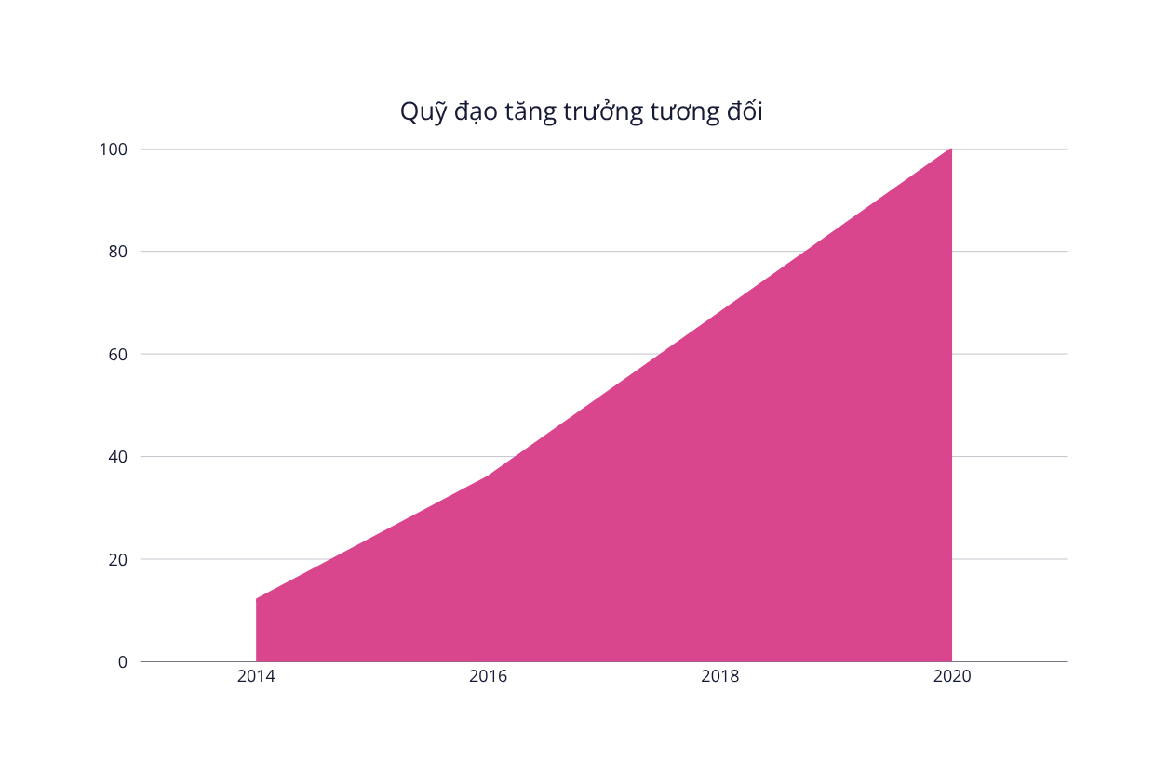
Từ công cụ nội bộ đến thương vụ 27,7 tỷ USD
2019
Niêm yết trực tiếp
2020
Salesforce mua lại
27,7 tỷ USD

Slide 6
Từ công cụ nội bộ đến thương vụ 27,7 tỷ USD
Slack chuẩn hóa không gian làm việc số
KÊNH
2019
Niêm yết trực tiếp
TÍCH HỢP APP
TỆP
2020
Salesforce mua lại
27,7 tỷ USD
TÌM KIẾM

Slide 7

Discord: xây cộng đồng từ nhu cầu của game thủ
2015
Hammer & Chisel
Sau Fates Forever không thành công, Jason Citron và Stanislav Vishnevskiy tập trung vào một trải nghiệm thoại & chat mượt hơn cho cộng đồng game.

Slide 8

2020: từ game thủ đến mọi cộng đồng
“Nơi để trò chuyện”
không còn giới hạn trong game.
Nhiều vòng gọi vốn tạo đà tăng trưởng; định vị mới mở rộng đối tượng nhưng vẫn giữ cấu trúc server và kênh làm lõi.

Slide 9
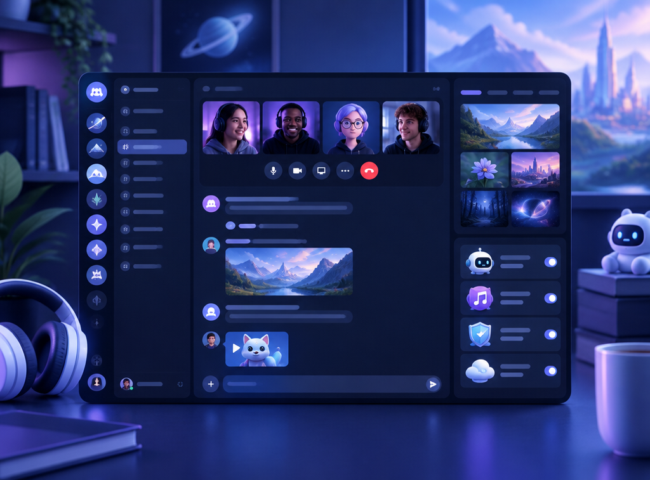
2020: từ game thủ đến mọi cộng đồng
Một hệ sinh thái sống theo thời gian thực
1 Kênh thoại & chat
“Nơi để trò chuyện”
không còn giới hạn trong game.
2 Bot và tự động hóa
3 Chia sẻ đa phương tiện
Nhiều vòng gọi vốn tạo đà tăng trưởng; định vị mới mở rộng đối tượng nhưng vẫn giữ cấu trúc server và kênh làm lõi.
4 Nitro & server đa dạng

Slide 10
Teams đi vào thị trường bằng sức mạnh tích hợp
2016
14/3/2017
OFFICE 365
Công bố
Ra mắt toàn cầu
Tích hợp sâu

Slide 11
Cạnh tranh trực tiếp — mở rộng sang giáo dục
SLACK
TEAMS
VS
Hệ sinh thái tích hợp mở
Trải nghiệm chat ưu tiên
Office, họp và quản trị
Dần thay Microsoft Classroom
Giáo dục trở thành một lợi thế phân phối quan trọng.

Slide 12
VS
Cạnh tranh trực tiếp — mở rộng sang giáo dục
Từ Skype for Business đến Microsoft Teams
SLACK
TEAMS
SKYPE FOR BUSINESS
Chuyển đổi nền tảng
MICROSOFT TEAMS
Hệ sinh thái tích hợp mở
Trải nghiệm chat ưu tiên
Office, họp và quản trị
Dần thay Microsoft Classroom
05.05.2025
Skype for Business chính thức dừng hoạt động
Giáo dục trở thành một lợi thế phân phối quan trọng.

Slide 13

Từ Skype for Business đến Microsoft Teams
05.05.2025
Skype for Business chính thức dừng hoạt động
Giao diện của từng ứng dụng
SKYPE FOR BUSINESS
Chuyển đổi nền tảng
MICROSOFT TEAMS

Slide 14
So sánh nhanh ba nền tảng
TIÊU CHÍ
SLACK
DISCORD
TEAMS
Định vị
Doanh nghiệp
Cộng đồng
Tổ chức
Âm thanh / video
Tốt
Rất mạnh
Rất mạnh
Kênh
Linh hoạt
Server đa tầng
Theo nhóm
Tích hợp
Rất rộng
Bot phong phú
Office sâu
Tệp & tìm kiếm
Mạnh
Cơ bản–tốt
Mạnh

Slide 15
Ứng dụng nào phù hợp với ai?
SLACK
DISCORD
TEAMS
+ Tích hợp, chuẩn doanh nghiệp
+ Cộng đồng, gói miễn phí
+ Office, quản trị quy mô
− Chi phí cao
− Kém hợp quản trị truyền thống
− Giao diện phức tạp
PHÙ HỢP
Nhóm sản phẩm & công ty số
PHÙ HỢP
CLB, creator & cộng đồng
PHÙ HỢP
Trường học & tổ chức lớn

Slide 16
Chọn theo môi trường — không theo xu hướng
Bạn cần tối ưu điều gì?
DOANH NGHIỆP
CỘNG ĐỒNG
GIÁO DỤC / TỔ CHỨC
SLACK
DISCORD
TEAMS
Cân nhắc đồng thời: tính năng • chi phí • văn hóa làm việc

Slide 17
Tài liệu tham khảo
01 Taskade — lịch sử và so sánh công cụ cộng tác
02 HackerNoon — câu chuyện hình thành Slack và Discord
03 Wikipedia — Slack, Discord, Microsoft Teams
04 Trang chính thức Discord — tính năng và cộng đồng
05 Trang chính thức Microsoft Teams — sản phẩm và vòng đời Skype
Truy cập và đối chiếu nguồn: 10/2026

